Slide 1
Portal de consolidación de datos de la
Ley del Lobby
www.InfoLobby.cl
Consolidación a Junio 2015 - v1.0
Información de base de datos ciudadana www.infolobby.cl
al lunes 13 de julio a las 09:00 AM.
2015

Slide 2
Resultados
al 30 de Junio 2015
Información de base de datos ciudadana www.infolobby.cl
al lunes 13 de julio a las 09:00 AM.

Slide 3
Sujetos Pasivos – Vista acumulada
Entre el 28 de noviembre de 2014 y el 30 de Junio de 2015:
826
con Audiencia
5618Pasivos (*)
1530
Pasivos con al menos un RAP
1193
con Viajes
4339Personas
335
con Donativo
275
Instituciones
228
Instituciones con RAP
RAP: Registro de Agenda Pública (Audiencia, Viaje o Donativo).
(*): Total de sujetos pasivos (autoridades) que han tenido al menos un día de vigencia en el periodo.
2015 www.consejotransparencia.cl

Slide 4
Sujetos Pasivos – Vista mensual
Entre el 01 de Junio de 2015 y el 30 de Junio de 2015:
753
con Audiencia
3676
Pasivos (*)
1323
Pasivos con al menos un RAP
1036
con Viajes
3218
Personas
303
con Donativo
209
Instituciones con RAP
267
Instituciones
RAP: Registro de Agenda Pública (Audiencia, Viaje o Donativo).
(*): Total de sujetos pasivos que han tenido al menos un día de vigencia en el mes.
2015 www.consejotransparencia.cl

Slide 5
Registros de Agenda Pública – Vista acumulada
Entre el 28 de noviembre de 2014 y 30 de Junio de 2015:
1869
Per Nat
3.407
Repres.
$ 1.245.202.456
7.494
Viajes
5.092
L y G
1538
Entidad
4.018
Audiencias
366
L
4.726
G
1193
Pasivos
1.745
Donativos
826Pasivos
1446
Asist.
172
O. P.
335Pasivos
201
Instituciones
1264
O. A.
13
E
181
Instituciones
111
Instituciones
L: Lobbista; G: Gestor; Repres: Representados; Per Nat: Persona Natural; Entidad: Persona jurídica + sin personalidad jurídica; Asist: Asistentes; O.P.: Otros Sujetos Pasivos; O.A.: Otros Asistentes. E: Encomendado
2015 www.consejotransparencia.cl

Slide 6
Registros de Agenda Pública – Vista mensual
Entre el 01 de Junio de 2015 y 30 de Junio de 2015:
968
Per Nat
1706
Repres.
$ 369.464.215
3263
Viajes
2442
L y G
738
Entidad
1.611
Audiencias
196
L
2246
G
878
Pasivos
563
Pasivos
340
Donativos
408
Asist.
147
Pasivos
77
O.P.
172
Instituciones
153
Instituciones
323
O.A.
8
E.
75
Instituciones
L: Lobbista; G: Gestor; Repres: Representados; Per Nat: Persona Natural; Entidad: Persona jurídica + sin personalidad jurídica; Asist: Asistentes; O.P.: Otros Sujetos Pasivos; O.A.: Otros Asistentes.
2015 www.consejotransparencia.cl

Slide 7
Registros de Agenda Pública - Proporción Mensual
Entre el 28 de noviembre de 2014 y el 30 de Junio del 2015:
 | .Noviembre-2014 | .Diciembre-2014 | .Enero-2015 | .Febrero-2015 | .Marzo-2015 | .Abril-2015 | .Mayo-2015 | .Junio-2015 | Sin fecha | Total general
Audiencias | 1 | 198 | 265 | 69 | 306 | 408 | 1160 | 1611 |  | 4018
Donativo | 5 | 476 | 294 | 57 | 126 | 144 | 303 | 340 |  | 1745
Viajes | 19 | 254 | 247 | 58 | 288 | 445 | 2910 | 3263 | 10 | 7494
Total general | 25 | 928 | 806 | 184 | 720 | 997 | 4373 | 5214 | 10 | 13257
2015 www.consejotransparencia.cl

Slide 8
Registros de Agenda Pública - Evolución Mensual
Entre el 28 de noviembre de 2014 y el 30 de Junio del 2015:
2015 www.consejotransparencia.cl

Slide 9
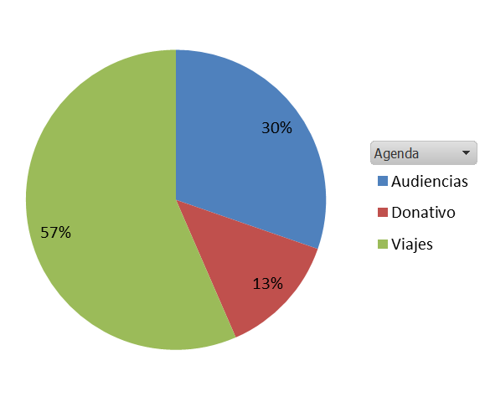
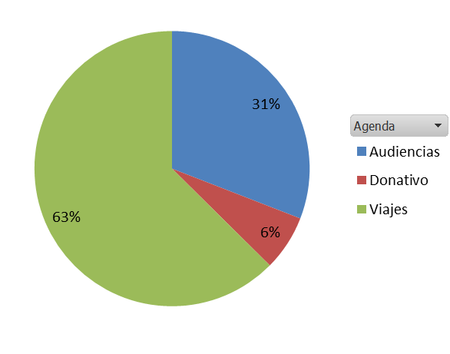
Registros de Agenda Pública
Entre el 28 de noviembre de 2014 y el 30 de Junio del 2015:
Entre el 01 de Junio de 2015 y 30 de Junio de 2015:
2015 www.consejotransparencia.cl

Slide 10
Hechos relevantes
Junio es el mes con más audiencias reportadas, con 1.611 reuniones hasta el momento, lo que representa un aumento de un 43% respecto a las 1.126 audiencias registradas en mayo. Este porcentaje ya considera reporte del Congreso, Ministerio Público y Contraloría.
Con respecto a los cargos con más audiencias desde la entrada en vigencia de la ley, está en primer lugar el “Director regional de servicio público” con 788, segundo el cargo de “Secretario regional ministerial” con 698 y tercero el cargo de “Diputado” con 504.
Desde la entrada en vigencia de la ley:
La entidad más representada desde el inicio de la ley es la Cámara Chilena de la Construcción, totalizando 32 audiencias.
La empresa dedicada al lobby con más audiencias es “Consultores en Asuntos Públicos S.A. / Imaginacción” con 29 reuniones.
2015 www.consejotransparencia.cl

Slide 11
Exactitud de los datos

Slide 12
Exactitud de los datos
Conforme a la Ley N° 20,730 que regula el lobby es deber del Consejo para la Transparencia poner a disposición del público los registros de agenda pública y la nómina sistematizada de lobistas y gestores de intereses particulares, pero no es responsable del contenido y la exactitud de los datos que se informan.
2015 www.consejotransparencia.cl

